Slide 1
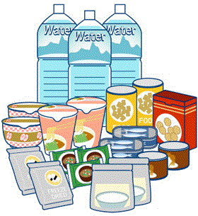
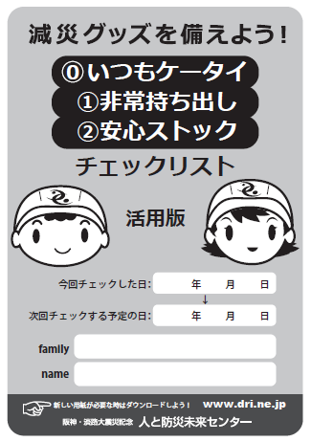
家庭での備蓄・非常時の持ち出し
家庭での備蓄
➢最低３日分！ できれば１週間分の備蓄を！
チェックリストも活用！
熊本地震では、家庭における水や食料の備蓄が十分ではなく、前震直後は県や市町村の備蓄で対応したが、本震後は18万人を超える避難者が一斉に発生し、物資が不足。【H28.12熊本県による検証報告より】
■大規模災害時には、食料供給の減少が予想されるほか、食料品の需要が
一時的に集中し、品薄状態や売り切れ状態になるおそれがある。
■避難所までの道路網の寸断等により、自宅での避難に備える必要がある。
＜備蓄量の目安＞
・食料品等：最低でも３日分、できれば１週間分程度
水の目安は、１人当たり１日３リットル
米や缶詰、鍋等のほか、熱源として、カセットコンロ、ボンベも
普段使いの食料品を少し多めに「買い置き」し、消費した分は新しく買い足す 【家庭内循環備蓄方式（ローリングストック方式）】
＜出典：農林水産省 「緊急時に備えた家庭用食料品備蓄ガイド」より作成＞
減災グッズチェックリストは、阪神・淡路大震災記念人と防災未来センターホームページ(http://www.dri.ne.jp/）
からダウンロードできます
非常時の持ち出し品
➢飲料水、携帯食、懐中電灯、モバイルバッテリー、マスク、体温計など
➢これだけは持っていたい、という最低限の備え

